Slide 1
ΔΙΚΑΙΩΜΑΤΑ ΚΑΙ ΥΠΟΧΡΕΩΣΕΙΣ
Κεφάλαιο 12
ΚΟΙΝΩΝΙΚΗ ΚΑΙ ΠΟΛΙΤΙΚΗ ΑΓΩΓΗ
Γ΄ΓΥΜΝΑΣΙΟΥ

Slide 2
12.1 Αντιστοιχία ΔΙΚΑΙΩΜΑΤΩΝ και ΥΠΟΧΡΕΩΣΕΩΝ
Ο ρόλος κάθε πολίτη συνδέεται με δικαιώματα αλλά και τις αντίστοιχες υποχρεώσεις.
Ο πολίτης έχει δικαιώματα όπως να γίνονται σεβαστές οι πολιτικές και θρησκευτικές του πεποιθήσεις ή το άσυλο της κατοικίας του, αλλά έχει και την υποχρέωση να σέβεται και να προστατεύει τα αντίστοιχα δικαιώματα όλων των άλλων μελών της Πολιτείας.
Σε αντίθετη περίπτωση μιλάμε για κατάχρηση δικαιώματος, δηλαδή ασκούμε το δικαίωμά μας σε βάρος των άλλων.
Η σύγχρονη κοινωνία πολιτών απαιτεί έναν πολίτη που ενδιαφέρεται και συμμετέχει στην πολιτική και κοινωνική ζωή του τόπου με αλληλεγγύη και σεβασμό προς τους άλλους.

Slide 3
ΥΠΟΧΡΕΩΣΕΙΣ Πολιτών
Όλα τα δικαιώματα προϋποθέτουν την υποχρέωση σεβασμού προς το κοινωνικό σύνολο
Τόσο το Σύνταγμα όσο και οι νόμοι του κράτους περιορίζουν τα δικαιώματα των ατόμων προς όφελος του δημόσιου συμφέροντος.
Υποχρέωση Κοινωνικής ευθύνης και Αλληλεγγύης
Τα δικαιώματα του ατόμου αποτελούν τη βάση του δημοκρατικού πολιτεύματος. Η υπεράσπιση επομένως της δημοκρατίας σημαίνει υπεράσπιση των δικαιωμάτων και γι’ αυτό αποτελεί υποχρέωση του πολίτη που προβλέπεται από το Σύνταγμα (άρθρο 120).
Υποχρέωση τήρησης του Συντάγματος και των Νόμων
Υποχρέωση όλων των πολιτών να υπερασπίζονται τη Δημοκρατία

Slide 4
12.2 Προστασία ΔΙΚΑΙΩΜΑΤΩΝ
Τα δικαιώματα του ατόμου προστατεύονται από:
Την Εθνική Νομοθεσία(Σύνταγμα): Κατοχυρώνει τα ατομικά, πολιτικά και κοινωνικά δικαιώματα του ατόμου. Τα δικαιώματα αυτά θεωρούνται από το Σύνταγμα θεμελιώδη, γιατί όλοι οι νόμοι πρέπει να είναι σύμφωνοι με αυτά και απαράγραπτα, γιατί δεν μπορούν να καταργηθούν ή να περιοριστούν.
Ευρωπαϊκό Δίκαιο: Χάρτης θεμελιωδών δικαιωμάτων Ευρωπαϊκής Ένωσης
Διεθνές Δίκαιο: Η διεθνής προστασία των δικαιωμάτων κατοχυρώνεται με τη Διακήρυξη των Δικαιωμάτων του Ανθρώπου (Ο.Η.Ε./ 10-12-1948).
Διεθνείς συμβάσεις που έχουν επικυρώσει τόσο η Ελλάδα όσο και τα περισσότερα κράτη του κόσμου.
Γι’ αυτό τα δικαιώματα του ατόμου θεωρούνται σήμερα οικουμενικά

Slide 5
Ατομικά Δικαιώματα
Πολιτικά Δικαιώματα
Κοινωνικά Δικαιώματα

Slide 6
ΑΤΟΜΙΚΑ ΔΙΚΑΙΩΜΑΤΑ (12.3)
Ισότητα
Ανάπτυξη Προσωπικότητας
Ατομική Ιδιοκτησία
Άσυλο κατοικίας
Αναφορά στις Αρχές
Θρησκευτική Ελευθερία
Ελευθερία Τύπου
Προσωπική Ελευθερία
Ατομικά Δικαιώματα

Slide 7
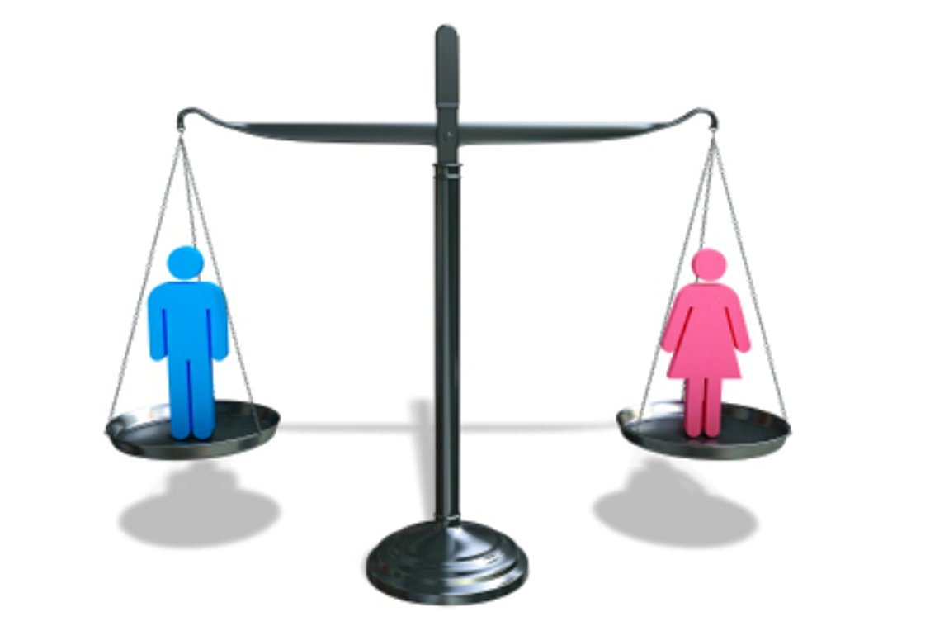
ΙΣΟΤΗΤΑ
Η ισότητα όλων των πολιτών διακηρύσσεται από το Σύνταγμα
«Οι Έλληνες είναι ίσοι ενώπιον του νόμου. Οι Έλληνες και οι Ελληνίδες έχουν ίσα δικαιώματα και υποχρεώσεις» άρθρο 4 παρ. 1 και 2
Η ισότητα αυτή δεσμεύει τόσο τη Βουλή που θεσπίζει τους νόμους, όσο και τη διοίκηση και τα δικαστήρια δηλαδή οι νόμοι, τα όργανα της διοίκησης και οι δικαστές πρέπει να αντιμετωπίζουν ισότιμα όλους τους πολίτες.
Η ισότητα αυτή για πολλά δικαιώματα είναι αναλογική, δηλαδή ανάλογη με τα χαρακτηριστικά των ατόμων.

Slide 8
ΙΣΟΤΗΤΑ
Μορφές της ισότητας που προβλέπονται στο ελληνικό Σύνταγμα είναι:
Ισότητα Φύλων
Ισότητα στην αμοιβή εργασίας
Ισότητα φορολογική
Ισότητα διορισμού στις δημόσιες θέσεις
Ισότητα στράτευσης
Ισότητα ευκαιριών

Slide 9
ΠΡΟΣΩΠΙΚΗ ΕΛΕΥΘΕΡΙΑ
'Αρθρο 5: (Ελεύθερη ανάπτυξη της προσωπικότητας, προσωπική ελευθερία)
1. Όλοι όσοι βρίσκονται στην Ελληνική Επικράτεια απολαμβάνουν την απόλυτη προστασία της ζωής, της τιμής και της ελευθερίας τους, χωρίς διάκριση εθνικότητας, φυλής, γλώσσας και θρησκευτικών ή πολιτικών πεποιθήσεων.
2. H προσωπική ελευθερία είναι απαραβίαστη. Kανένας δεν καταδιώκεται ούτε συλλαμβάνεται ούτε φυλακίζεται ούτε με οποιονδήποτε άλλο τρόπο περιορίζεται, παρά μόνο όταν και όπως ορίζει ο νόμος.

Slide 10
ΕΛΕΥΘΕΡΗ ΑΝΑΠΤΥΞΗ ΠΡΟΣΩΠΙΚΟΤΗΤΑΣ
«Καθένας έχει δικαίωμα να αναπτύσσει ελεύθερα την προσωπικότητά του και να συμμετέχει στην κοινωνική, οικονομική και πολιτική ζωή της χώρας, εφόσον δεν προσβάλλει τα δικαιώματα των άλλων και δεν παραβιάζει το Σύνταγμα ή τα χρηστά ήθη». Άρθρο 5 παρ. 1 Συντ.

Slide 11
ΑΤΟΜΙΚΗ ΙΔΙΟΚΤΗΣΙΑ
Η ιδιοκτησία ως όρος του δικαίου αναφέρεται στην κυριότητα, το απόλυτο δικαίωμα στην χρήση και εκμετάλλευση ενός πράγματος.
Στις σύγχρονες κοινωνίες η ιδιοκτησία είναι πλέον προστατευμένη.
Τα περισσότερα Συντάγματα προβλέπουν περισσότερο περιπτώσεις περιορισμού της ιδιοκτησίας για τις ανάγκες του φυσικού και πολιτιστικού περιβάλλοντος και του γενικού συμφέροντος.
«Η κατοικία του καθενός είναι άσυλο. Η ιδιωτική και οικογενειακή ζωή του ατόμου είναι απαραβίαστη» ορίζει το άρθρο 9 του Συντάγματος.
Η κατοικία αποτελεί δηλαδή απαραβίαστο χώρο του ατόμου.
ΑΣΥΛΟ ΚΑΤΟΙΚΙΑΣ

Slide 12
ΠΡΟΣΤΑΣΙΑ ΠΡΟΣΩΠΙΚΩΝ ΔΕΔΟΜΕΝΩΝ
Η ιδιωτική ζωή του ατόμου προστατεύεται από κάθε παραβίαση, όπως οι δυνατότητες παραβίασης με τα σύγχρονα ηλεκτρονικά μέσα.
Με την αναθεώρηση του Συντάγματος το 2001 προστέθηκε και το δικαίωμα στην προστασία προσωπικών δεδομένων, την οποία ανέλαβε ανεξάρτητη από την κυβέρνηση υπηρεσία (Αρχή Προστασίας Προσωπικών Δεδομένων).

Slide 13
ΑΝΑΦΟΡΑ ΣΤΙΣ ΑΡΧΕΣ
Για να υπάρχει λαϊκή κυριαρχία απαιτείται διαφάνεια στις ενέργειες της Πολιτείας, ώστε ο κυρίαρχος λαός να γνωρίζει και να κρίνει.
Για το λόγο αυτό το Σύνταγμα προβλέπει την υποχρέωση της Διοίκησης να απαντά στα αιτήματα των πολιτών και να τους παρέχει τις απαραίτητες πληροφορίες.
Ο πολίτης που θεωρεί ότι αδικείται από τη Διοίκηση μπορεί να καταφύγει στο Συνήγορο του Πολίτη.

Slide 14
ΘΡΗΣΚΕΥΤΙΚΗ ΕΛΕΥΘΕΡΙΑ
Με βάση το Σύνταγμα όλοι έχουν:
την ελευθερία να έχουν τις θρησκευτικές πεποιθήσεις τους και να μην έχουν διαφορετική αντιμετώπιση από την Πολιτεία εξαιτίας του διαφορετικού τους θρησκεύματος,
την ελευθερία να ασκούν ελεύθερα τα λατρευτικά τους καθήκοντα.
Απαγορεύεται ο προσηλυτισμός. Το Σύνταγμα κατοχυρώνει όχι μόνον τη θρησκευτική ελευθερία (ανεξιθρησκία) αλλά και τη θρησκευτική ισότητα.

Slide 15
ΕΛΕΥΘΕΡΙΑ ΤΥΠΟΥ
Ελευθερία του λόγου είναι το πολιτικό δικαίωμα να κοινοποιεί κανείς τις απόψεις και ιδέες του
Η ελευθερία της έκφρασης αποτελεί βασικό δικαίωμα γιατί με αυτό τον τρόπο:
εκφράζονται όλες οι γνώμες και λειτουργεί η κοινωνία πολιτών,
διαμορφώνεται η κοινή γνώμη η οποία ελέγχει την πολιτική εξουσία.
Το βασικό μέσο έκφρασης δημόσιας γνώμης αποτελεί ο Τύπος.
Το Σύνταγμα κατοχυρώνει την ελευθερία του Τύπου (εφημερίδες, περιοδικά, έντυπα) και απαγορεύει κάθε παρέμβαση του κράτους (λογοκρισία).
Η απαγόρευση της λογοκρισίας δεν ισχύει για τον κινηματογράφο και τη φωνογραφία, τη ραδιοφωνία και την τηλεόραση (άρθρο 15, παρ.1 Συντάγματος) Τον έλεγχο αυτών έχει αναλάβει προληπτικά το κράτος μέσω του Εθνικού Συμβουλίου Ραδιοτηλεόρασης (Ε.Σ.Ρ.).

Slide 16
12.4 ΠΟΛΙΤΙΚΑ Δικαιώματα
Συμμετοχή σε εκλογές
Τα πολιτικά δικαιώματα έχουν ως αντικείμενο τη συμμετοχή του πολίτη (λαϊκή κυριαρχία).
Σκοπός τους είναι να εξασφαλίσουν τη λειτουργία του δημοκρατικού πολιτεύματος.
Συμμετοχή σε δημοψήφισμα
Συμμετοχή σε πολιτικά κόμματα
Διορισμός στο δημόσιο
Διορισμός ως ενόρκων σε δίκες

Slide 17
12.5 ΚΟΙΝΩΝΙΚΑ ΔΙΚΑΙΩΜΑΤΑ
Δικαίωμα Παιδείας
Δικαίωμα Εργασίας
Κοινωνική Πρόνοια και Στέγαση
Προστασία της Οικογένειας και της Μητρότητας
Προστασία του Περιβάλλοντος
Κοινωνική Ασφάλιση
Η Πολιτεία αναλαμβάνει την υποχρέωση παροχών στους πολίτες, που κατοχυρώνει το Σύνταγμα ώστε όλοι να απολαμβάνουν τα στοιχειώδη αγαθά.

Slide 18
12.5.1 Δικαίωμα της ΠΑΙΔΕΙΑΣ
Η μόρφωση και η πνευματική καλλιέργεια του πολίτη αποτελούν προϋποθέσεις για την ουσιαστική συμμετοχή του στα κοινά.
Το Σύνταγμα προβλέπει στο άρθρο 16 παρ. 2 «δωρεάν παιδεία σε όλες τις βαθμίδες της εκπαίδευσης στα κρατικά εκπαιδευτήρια».
Παράλληλα κατοχυρώνεται η εννιάχρονη υποχρεωτική εκπαίδευση και η επαγγελματική εκπαίδευση.
Στο πλαίσιο της υποχρέωσης για παροχή δωρεάν παιδείας σε όλους, εντάσσονται η δωρεάν διανομή βιβλίων, η απαγόρευση καταβολής διδάκτρων για τα δημόσια σχολεία, η ίδρυση βιβλιοθηκών, η ίδρυση νέων εκπαιδευτηρίων.

Slide 19
12.5.2 Δικαίωμα της ΕΡΓΑΣΙΑΣ
«Η εργασία αποτελεί δικαίωμα και προστατεύεται από το Κράτος, που μεριμνά για τη δημιουργία συνθηκών απασχόλησης…» άρθρο 22 παρ. 1 Συντ.
Η Πολιτεία οφείλει να δημιουργεί συνθήκες απασχόλησης για όλα τα άτομα.
Τα Προγράμματα Επαγγελματικής Κατάρτισης και οι επιδοτήσεις θέσεων εργασίας για ανέργους αποτελούν τέτοιες προσπάθειες.

Slide 20
12.5.3 Προστασία της ΥΓΕΙΑΣ
Η περίθαλψη και αποκατάσταση των ασθενών κατοχυρώνονται από το Σύνταγμα ως δικαίωμα όλων.
Η πρόληψη και η έγκαιρη διάγνωση της ασθένειας αποτελούν κοινωνικό συμφέρον, γιατί η καλή κατάσταση της υγείας του κάθε πολίτη ξεχωριστά αντανακλά και την πρόοδο ολόκληρης της κοινωνίας.
Υποχρέωση της πολιτείας δεν είναι μόνον η περίθαλψη, αλλά και η πρόληψη και, εφόσον χρειάζεται, η αποκατάσταση και επανένταξη των ασθενών.

Slide 21
12.5.4 Προστασία του ΠΕΡΙΒΑΛΛΟΝΤΟΣ
«Η προστασία του φυσικού και πολιτιστικού περιβάλλοντος αποτελεί υποχρέωση του κράτους και δικαίωμα του καθενός» (άρθρο 22 παρ. 1).
Στο πλαίσιο της κοινωνίας πολιτών, ο πολίτης έχει πλέον δικαίωμα να ενημερώνεται και να απαιτεί από την πολιτεία την προστασία του περιβάλλοντος. Συγχρόνως έχει την υποχρέωση να σέβεται και ο ίδιος και να προστατεύει το περιβάλλον, ώστε να το απολαμβάνουν και οι επόμενες γενιές.
Η βιώσιμη - αειφόρος ανάπτυξη αποτελεί μέρος της πολιτικής της ΕΕ, η οποία και επιβάλλει πρόστιμα στα κράτη-μέλη τα οποία δεν υιοθετούν τα αυστηρά περιβαλλοντικά μέτρα που αποφασίζονται σε ευρωπαϊκό επίπεδο.

